Slide 1
Adolescenti

Slide 2
VLIV HORMONÁLNÍCH ZMĚN
proměna postavy (výška, hmotnost)
složení těla (tuk, svaly)
dozrávání skeletu
sexuální dospívání
OBDOBÍ DOSPÍVÁNÍ
Období pubescence (10-15 let)
- fáze prepuberty
- fáze vlastní puberty
Období adolescence

Slide 3
NEDOSTATEČNÁ VÝŽIVA
… inhibuje tvorbu gonadotropinů a sekreci gonádních steroidů – v konečném důsledku je opožděn růst dospívajícího jedince
Tyto nedostatky však mohou být i projevem onemocnění (cystická fibróza, celiakie, zánětlivá střevní onemocnění)

Slide 4
Věk^{(a)} | Průměrná potřeba energie v MJ^{(b)}/den při různých ÚFA
 |  |  | ÚFA=1,4^{(c)} |  | ÚFA=1,6^{(c)} |  | ÚFA=1,8^{(c)} |  | ÚFA=2^{(c)}
 | M | Ž | M | Ž | M | Ž | M | Ž | M | Ž
7 měs. | 2,7 | 2,4
8 měs. | 2,8 | 2,5
9 měs. | 2,9 | 2,6
10 měs. | 3,0 | 2,7
11 měs. | 3,1 | 2,8
1 rok |  |  | 3,3 | 3,0
2 roky |  |  | 4,3 | 4,0
3 roky |  |  | 4,9 | 4,6
4 roky |  |  | 5,3 | 4,9 | 6,0 | 5,6 | 6,8 | 6,3
5 let |  |  | 5,6 | 5,2 | 6,4 | 5,9 | 7,2 | 6,7
6 let |  |  | 5,9 | 5,5 | 6,7 | 6,3 | 7,6 | 7,1
7 let |  |  | 6,3 | 5,8 | 7,2 | 6,7 | 8,1 | 7,5
8 let |  |  | 6,7 | 6,2 | 7,6 | 7,1 | 8,6 | 7,9
9 let |  |  | 7,0 | 6,6 | 8,1 | 7,5 | 9,1 | 8,4
10 let |  |  |  |  | 8,1 | 7,6 | 9,1 | 8,6 | 10,1 | 9,5
11 let |  |  |  |  | 8,5 | 8,0 | 9,6 | 9,0 | 10,7 | 10,0
12 let |  |  |  |  | 9,1 | 8,4 | 10,2 | 9,4 | 11,4 | 10,5
13 let |  |  |  |  | 9,8 | 8,8 | 11,0 | 9,9 | 12,2 | 11,0
14 let |  |  |  |  | 10,5 | 9,1 | 11,8 | 10,2 | 13,1 | 11,4
15 let |  |  |  |  | 11,3 | 9,3 | 12,7 | 10,5 | 14,1 | 11,7
16 let |  |  |  |  | 11,9 | 9,5 | 13,4 | 10,6 | 14,9 | 11,8
17 let |  |  |  |  | 12,3 | 9,5 | 13,8 | 10,7 | 15,4 | 11,9
18-29 let |  |  | 9,8 | 7,9 | 11,2 | 9,0 | 12,6 | 10,1 | 14,0 | 11,2
30-39 let |  |  | 9,5 | 7,6 | 10,8 | 8,7 | 12,2 | 9,8 | 13,5 | 10,8
40-49 let |  |  | 9,3 | 7,5 | 10,7 | 8,6 | 12,0 | 9,7 | 13,4 | 10,7
50-59 let |  |  | 9,2 | 7,5 | 10,5 | 8,5 | 11,9 | 9,6 | 13,2 | 10,7
60-69 let |  |  | 8,4 | 6,8 | 9,6 | 7,8 | 10,9 | 8,8 | 12,1 | 9,7
70-79 let |  |  | 8,3 | 6,8 | 9,5 | 7,7 | 10,7 | 8,7 | 11,9 | 9,6
Těhotenství: trimestr: +0,29^{(d)} trimestr: +1,1^{(d)} trimestr: +2,1^{(d)}
Kojení 0-6 měsíců po porodu: +2,1^{(d)}
Průměrná potřeba energie, dle doporučení EFSA z roku 2013
M - muži, Ž - ženy, ÚFA - úroveň fyzické aktivity
Hodnoty průměrné potřeby energie byly vypočítány vynásobením odhadů klidového výdeje energie (KVE) hodnotami úrovně ÚFA. Pro odhad KVE byla použita data z národních reprezentativních studií států EU.
1 MJ = 238,83 kcal
Hodnoty ÚFA: nízká - tzv. sedavý způsob života (1,4), mírně aktivní (1,6), aktivní (1,8) a vysoce aktivní životní styl (2,0).
Navíc k průměrné potřebě energie žen, které nejsou těhotné a nekojí.

Slide 5
Věk | Referenční příjem populace pro bílkoviny
 | g/kg tělesné hmotnosti na den | g/den^{(a)}
 | Muži/Ženy | Muži | Ženy
0,5 roku | 1,31 | 10 | 9
1 rok | 1,14 | 12 | 11
1,5 roku | 1,03 | 12 | 11
2 roky | 0,97 | 12 | 12
3 roky | 0,90 | 13 | 13
4 roky | 0,86 | 15 | 14
5 let | 0,85 | 16 | 16
6 let | 0,89 | 19 | 19
7 let | 0,91 | 22 | 22
8 let | 0,92 | 25 | 25
9 let | 0,92 | 28 | 28
10 let | 0,91 | 31 | 31
11 let | 0,91/0,90 | 34 | 34
12 let | 0,90/0,89 | 37 | 38
13 let | 0,90/0,88 | 42 | 42
14 let | 0,89/0,87 | 47 | 45
15 let | 0,88/0,85 | 52 | 46
16 let | 0,87/0,84 | 56 | 47
17 let | 0,86/0,83 | 58 | 48
18-59 let | 0,83 | 62 | 52
≥60 let | 0,83 | 61 | 55
Těhotné^{(b)}
trimestr |  |  | +1
trimestr |  |  | +9
trimestr |  |  | +28
Kojící^{(b)}
0-6 měsíců |  |  | 19
>6 měsíců |  |  | 13
Referenční příjem populace pro bílkoviny, dle doporučení EFSA z roku 2012
Hodnoty referenčního příjmu populace v g/kg tělesné hmotnosti na den vynásobeny referenční hmotností pro příslušnou věkovou skupinu. Pro kojence a děti jsou založeny na 50. percentilu referenční hmotnosti pro evropské děti, pro dospělé na mediánu tělesné hmotnosti evropských žen a mužů.
Navíc k referenčnímu příjmu bílkovin žen, které nejsou těhotné a nekojí.

Slide 6
Referenční rozmezí příjmu pro celkové tuky a adekvátní příjem pro mastné kyseliny,
dle doporučení EFSA z roku 2010
Věk | Tuk celkem (E%)^{(a)} | SFA | LA (E%)^{(b)} | ALA (E%)^{(b)} | EPA+DHA (mg/den)^{(b)} | DHA (mg/den) ^{(b)} | TFA
7-11 měs.^{(c)} | 40^{(b)} | Co nejméně | 4 | 0,5 | - | 100 | Co nejméně
1 rok | 35–40 |  |  |  | -
2-3 roky | 35–40 |  |  |  | 250 | -
4-17 let | 20–35 |  |  |  |  | -
≥18 let | 20–35 |  |  |  |  | -
Těhotné | 20-35 |  |  |  |  | +100-200^{(d)}
Kojící | 20-35 |  |  |  |  | +100-200^{(d)}
E% - procento příjmu energie, SFA - nasycené mastné kyseliny, LA - linolová kyselina, ALA - alfa linolenová kyselina, EPA - eikosapentaenová kyselina, DHA dokosahexaenová kyselina, TFA - trans-mastné kyseliny
Referenční rozmezí příjmu
Adekvátní příjem
V druhé polovině prvního roku života, tj. od počátku 7. měsíce do 1. narozenin.
Navíc k adekvátnímu příjmu žen, které nejsou těhotné a nekojí.

Slide 7
Referenční rozmezí příjmu pro sacharidy a adekvátní příjem pro vlákninu,
dle doporučení EFSA z roku 2010
Věk | Sacharidy celkem (E%)^{(a)} | Vláknina stravy (g/den)^{(b)}
1-3 roky | 45-60 | 10
4-6 let |  | 14
7-10 let |  | 16
11-14 let |  | 19
15-17 let |  | 21
≥18 let |  | 25
Referenční rozmezí příjmu
Adekvátní příjem

Slide 8
Adekvátní příjem pro vodu, dle doporučení EFSA z roku 2010
Věk | Voda (l/den) ^{(a,b)} muži/ženy
6-12 měs. | 0,8-1,0
1 rok | 1,1-1,2
2-3 roky | 1,3
4-8 let | 1,6
9-13 let | 2,1/1,9
≥14 let | 2,5/2,0
Těhotné | 2,3
Kojící | 2,7
Adekvátní příjem
Zahrnuje vodu ze všech nápojů a z potravin.

Slide 9
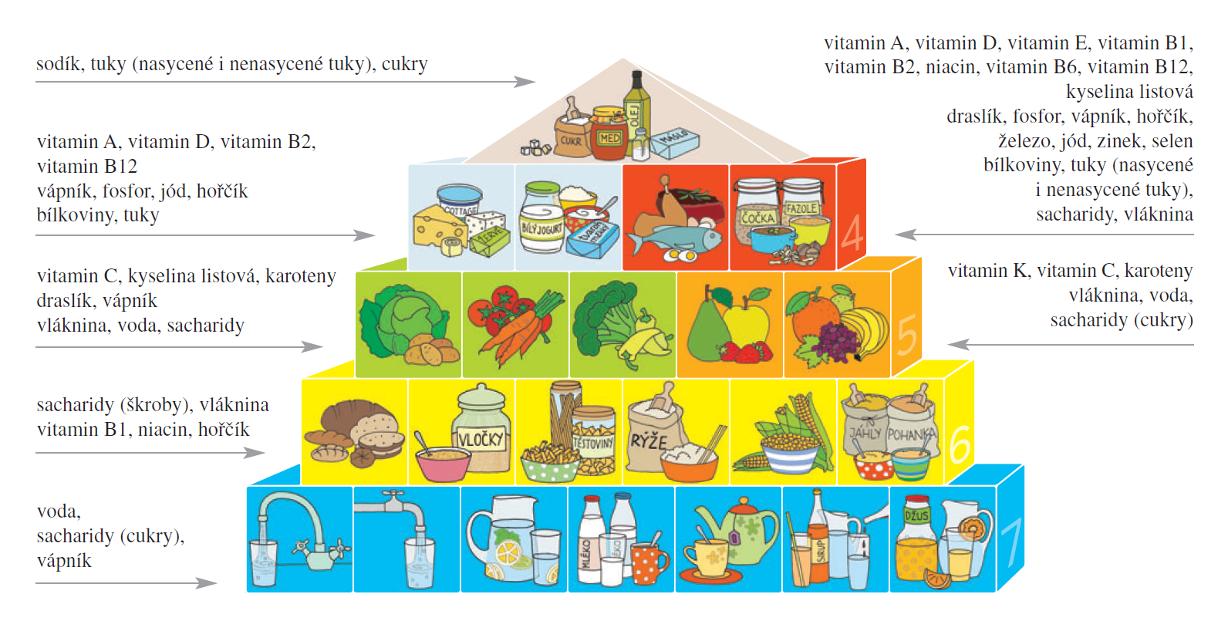

Slide 10
ŽIVINY: VITAMINY
Vitamin A (stavba a regenerace buněk, vliv na buněčnou proliferaci a diferenciaci, podpora imunitního systému, nezbytný pro zrak)
Vitaminy skupiny B (E metabolismus buněk v růstu)
Vitamin C (syntéza kolagenu)
Vitamin D (resorpce vápníku - mineralizace kostí)
- projevy nedostatku: únava, podrážděnost, nechuť k jídlu, atd.
- dlouhodobý nedostatek: poškození celkového zdravotního stavu
SUPLEMENTACE:
- vegetariáni, vegani, období rekonvalescence, kuřáci, konzumenti alkoholu a drog

Slide 11
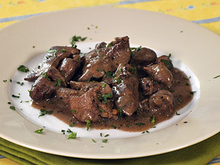
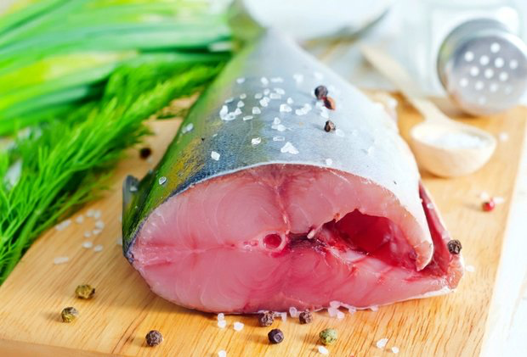
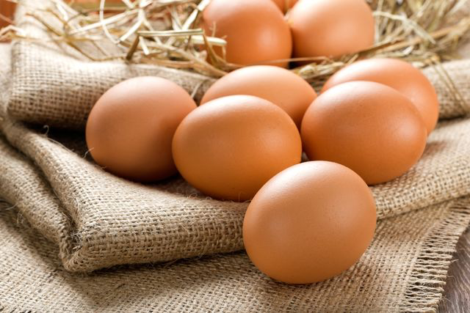
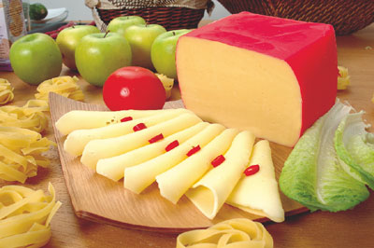
VITAMIN A
ZDRAVOTNÍ TVRZENÍ: přispívá k k normálnímu metabolismu železa, k udržení normálního stavu sliznic, pokožky a zraku, k funkci imunitního systému, podílí se na procesu specializace buněk
ZDROJE:

Slide 12
VITAMINY SKUPINY B
THIAMIN (B₁)
- přispívá k normálnímu energetickému metabolismu, k normální činnosti nervové soustavy, k normální psychické činnosti, k normální činnosti srdce
RIBOFLAVIN (B₂)
- přispívá k normálnímu energetickému metabolismu, k normální činnosti nervové soustavy, k udržení normálního stavu sliznic, k udržení normálních červených krvinek, k udržení normálního stavu pokožky, k udržení normálního stavu zraku, k normálnímu metabolismu železa, k ochraně buněk před oxidativním stresem, ke snížení míry únavy a vyčerpání
NIACIN (B₃)
- přispívá k normálnímu energetickému metabolismu, k normální činnosti nervové soustavy, k normální psychické činnosti, k udržení normálního stavu sliznic, k udržení normálního stavu pokožky, ke snížení míry únavy a vyčerpání
KYSELINA PANTOTHENOVÁ (B₅)
- přispívá k normálnímu energetickému metabolismu, k normální syntéze a metabolismu steroidních hormonů, vitaminu D a některých neurotransmiterů, ke snížení míry únavy a vyčerpání, k normální mentální činnosti

Slide 13
VITAMINY SKUPINY B
PYRIDOXIN (B₆)
- přispívá k normálnímu energetickému metabolismu, k normální činnosti nervové soustavy, k normální syntéze cysteinu, k normálnímu metabolismu homocysteinu, k normálnímu metabolismu bílkovin a glykogenu, k normální psychické činnosti, k normální tvorbě červených krvinek, k normální funkci imunitního systému, ke snížení míry únavy a vyčerpání, k regulaci hormonální aktivity
KYSELINA LISTOVÁ (B₉)
- přispívá k růstu zárodečných tkání během těhotenství, k normální syntéze aminokyselin, k normální krvetvorbě, k normálnímu metabolismu homocysteinu, k normální psychické činnosti, k normální funkci imunitního systému, ke snížení míry únavy a vyčerpání a podílí se na procesu dělení buněk
KYANOKOBALAMIN (B1₂)
- přispívá k normálnímu energetickému metabolismu, k normální činnosti nervové soustavy, k normálnímu metabolismu homocysteinu, k normální psychické činnosti, k normální tvorbě červených krvinek, k normální funkci imunitního systému, ke snížení míry únavy a vyčerpání a podílí se na procesu dělení buněk

Slide 14
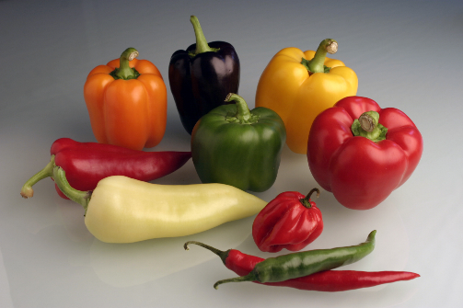
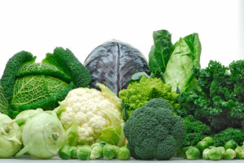
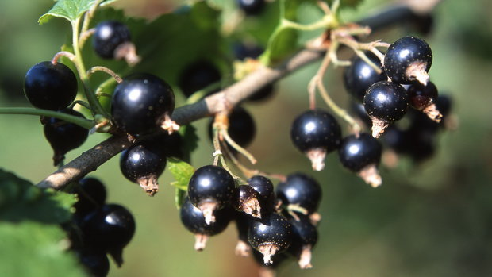
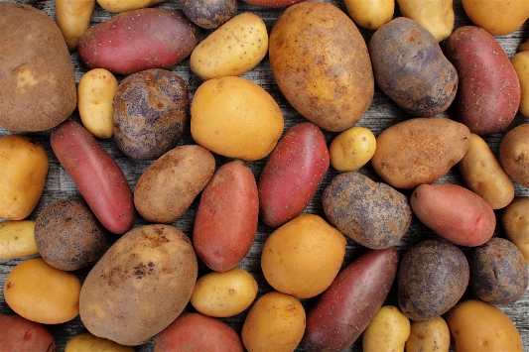
VITAMIN C
ZDRAVOTNÍ TVRZENÍ: přispívá k normální tvorbě kolagenu pro normální funkci krevních cév, kosti a chrupavek, dásní, kůže a zubů, k normálnímu energetickému metabolismu, k normální činnosti nervové soustavy, k normální psychické činnosti, k normální funkci imunitního systému, přispívá k ochraně buněk před oxidativním stresem, ke snížení míry únavy a vyčerpání, regeneraci redukované formy vitaminu E a zvyšuje vstřebávání železa
ZDROJE:

Slide 15
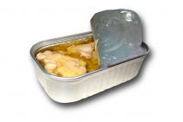

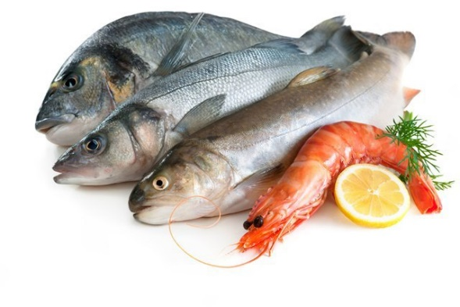
VITAMIN D
ZDRAVOTNÍ TVRZENÍ: přispívá k normálnímu vstřebávání/využití vápníku a fosforu, k normální hladině vápníku v krvi, k udržení normálního stavu kostí a zubů, k udržení normální činnosti svalů, k normální funkci imunitního systému, podílí se na procesu dělení buněk
ZDROJE:

Slide 16
ŽIVINY: MINERÁLNÍ LÁTKY
Vápník
Železo
Jód
Zinek: dostatečný růst dětí školního i dospívajícího věku (pohlavní dospívání chlapců)

Slide 17
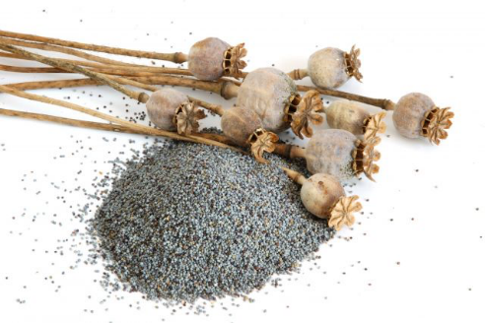
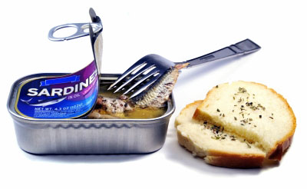
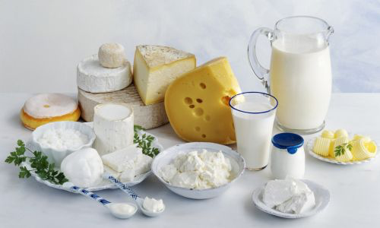
VÁPNÍK
TVRZENÍ: přispívá k normální srážlivosti krve, k normálnímu energetickému metabolismu, k normální činnosti svalů, k normální funkci nervových přenosů, k normální funkci trávicích enzymů, podílí se na procesu dělení a specializace buněk, je potřebný pro udržení normálního stavu kostí a zubů
ZDROJE:

Slide 18
prevence osteoporózy v dospělosti
do 25–30 let se buduje tzv. vrchol kostní hmoty
během období dospívání dochází až k 40% nárůstu kostní hmoty
kostní mineralizace – Ca, P, Mg, vit. D
syntéza kolagenu – bílkoviny, Cu, Zn, Fe
zdroje ?

Slide 19
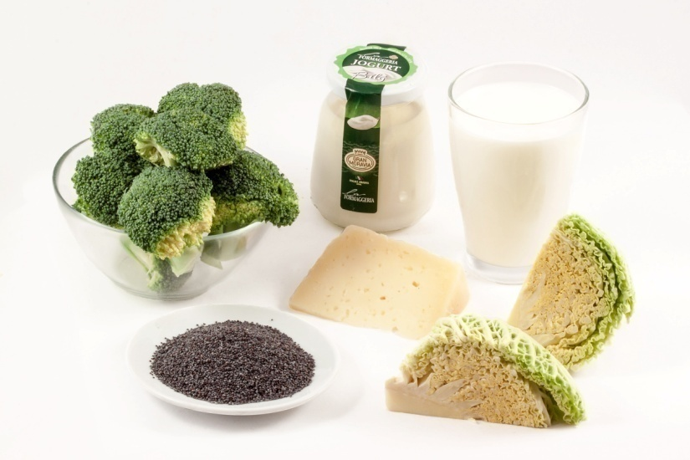
VYUŽITELNOST RŮZNÝCH ZDROJŮ
Absorpce vápníku | Zdroj
≥ 50 % | Brokolice, kapusta, květák, zelí, růžičková kapusta, kedlubna
≈ 30 % | Mléko a mléčné výrobky
≈ 20 % | Mandle, sezamová semena, fazole
≤ 5 % | Špenát, rebarbora
Zdroj obrázku: www.pav.rvp.cz

Slide 20
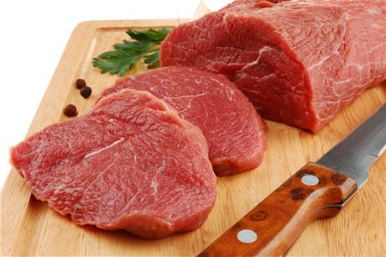
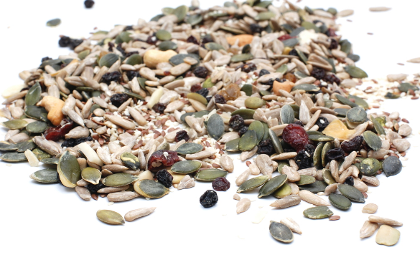
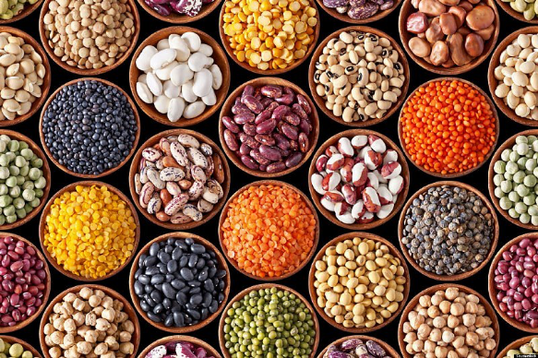
ŽELEZO
TVRZENÍ: přispívá k normálním rozpoznávacím funkcím, k normálnímu energetickému metabolismu, k normální tvorbě červených krvinek a hemoglobinu, k normálnímu přenosu kyslíku v těle, k normální funkci imunitního systému, ke snížení míry únavy a vyčerpání, podílí se na procesu dělení buněk
ZDROJE:

Slide 21
riziko deficitu: vyšší potřeby pro růst, vyšší ztráty, alternativní stravování, sportovci, těhotné
↑% tukuprosté tkáně - ↑množství myoglobinu
chlapci: ↑ androgenů→ stimulace tvorby erytropoetinu→ ↑ hemoglobinu
dívky: menstruace
(DDD Fe až 15 mg/den)
nedostatek: únava, bolesti hlavy, zvýšená incidence infekcí…

Slide 22
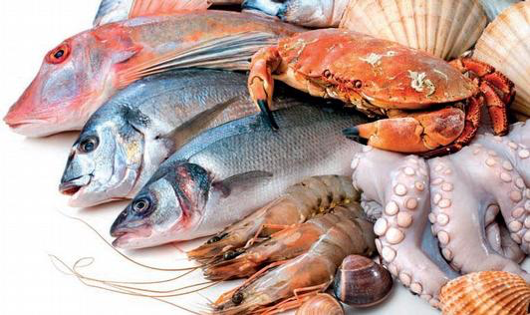

JÓD
TVRZENÍ: přispívá k normálním rozpoznávacím funkcím, k normálnímu energetickému metabolismu k normální činnosti nervové soustavy, k udržení normálního stavu pokožky, k normální tvorbě hormonů štítné žlázy a k normální činnosti štítné žlázy
ZDROJE:
NEDOSTATEK: poruchy učení, chápání, nesoustředěnost, poruchy paměti

Slide 23

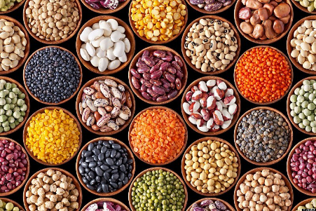
ZINEK
TVRZENÍ: přispívá k normálnímu metabolismu kyselin a zásad, k normálnímu metabolismu sacharidů, k normálním rozpoznávacím funkcím, k normální syntéze DNA, k normální plodnosti a reprodukci, k normálnímu metabolismu makroživin, k normálnímu metabolismu mastných kyselin, k normálnímu metabolismu vitaminu A, normální syntéze bílkovin, k udržení normálního stavu kostí, vlasů, nehtů a pokožky, k udržení normální hladiny testosteronu v krvi, k udržení normálního stavu zraku, k normální funkci imunitního systému, k ochraně buněk před oxidativním stresem, podílí se na procesu dělení buněk
ZDROJE:

Slide 24
Dietární expozice, SZÚ 2023
vápník | Nízký přívod ve všech skupinách, nejnižší hodnoty u osob starších 60 let (91 % žen, 81 % mužů)
hořčík | Nedostatečný přívod napříč celou populací (výjimka věk 4-6 let), dívky 15-17 let 92 %, starší ženy 88 %
fosfor | Riziko nedostatečného přívodu nízké ve všech skupinách
železo | Nižší přívod u žen ve fertilním věku (dívky 15-17 let 58 %, ženy 18-59 let 44-65 % a děti 7-10 let 54 %)
zinek | Nižší přívod (cca 55 %) u žen (od 15 let, ženy 15-17 let 94 %) a mužů (starších 60 let)
sodík | Nadměrný přívod, muži (15-59 let 91 % nad doporučením, nad 60 let 74 % nad doporučením) POZOR: není zahrnuta sůl pro dosolování a pro přípravu pokrmů
draslík | Nižší přívod ve všech skupinách (výjimka 4-10 let, 11-14 let)
selen | Nízký přívod u 56 % dospívajících, 64 % dospělých, 68 % starších žen
jód | Možný nedostatek u dospělých žen (24-34 %) POZOR: nezapočítána sůl s jódem na dosolování a přípravu pokrmů
měď | Nižší přívod u starších žen 15 let (30-44 %)
chrom | Ve všech skupinách přívod dostatečný
mangan | Pod limitem AI střední hodnoty u žen starších 15 let
molybden | Přívod dostatečný

Slide 25

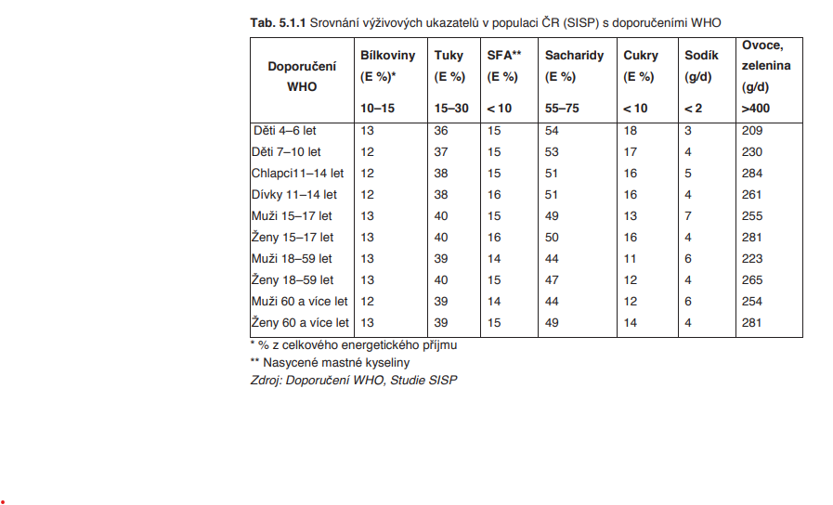
odkaz

Slide 26
Zpráva o zdraví obyvatel ČR (2014)
při srovnání s cíli WHO:
  zvýšený příjem tuku a jednoduchých cukrů
  nižší příjem Ca, Mg, K, Se
  nedostatek vitaminu D především v zimních měsících
> 30 % 11letých dětí a 55 % 15letých ráno nesnídá
polovina 11–15letých dětí nejí ovoce a zeleninu ani 1x denně

Slide 27
VÝŽIVA A JEJÍ VLIV NA ZDRAVÍ
Zpráva o zdraví obyvatel ČR (2014):
- nevyvážená dostupnost a skladba stravy
nadměrný energetický příjem (nadbytek tuků a jednoduchých sacharidů ve stravě)
nedostatek ovoce a zeleniny ve stravě
vysoká konzumace soli
nepravidelné stravování
nedostatečná pohybová aktivita
…

Slide 28
Studie HBSC (Health Behaviour in School-aged Children)
Studie HBSC se zaměřuje na monitoring zdraví a životního stylu 11, 13 a 15letých školáků
Projekt probíhá ve 4letých intervalech pod záštitou WHO a je souběžně realizován v 51 státech světa
Česká republika se jej účastní již od roku 1994
Sběr dlouhodobě podporuje Ministerstvo školství, mládeže a tělovýchovy ČR, Ministerstvo zdravotnictví ČR a UNICEF ČR
Poslední sběr dat: květen/červen 2022

Slide 29
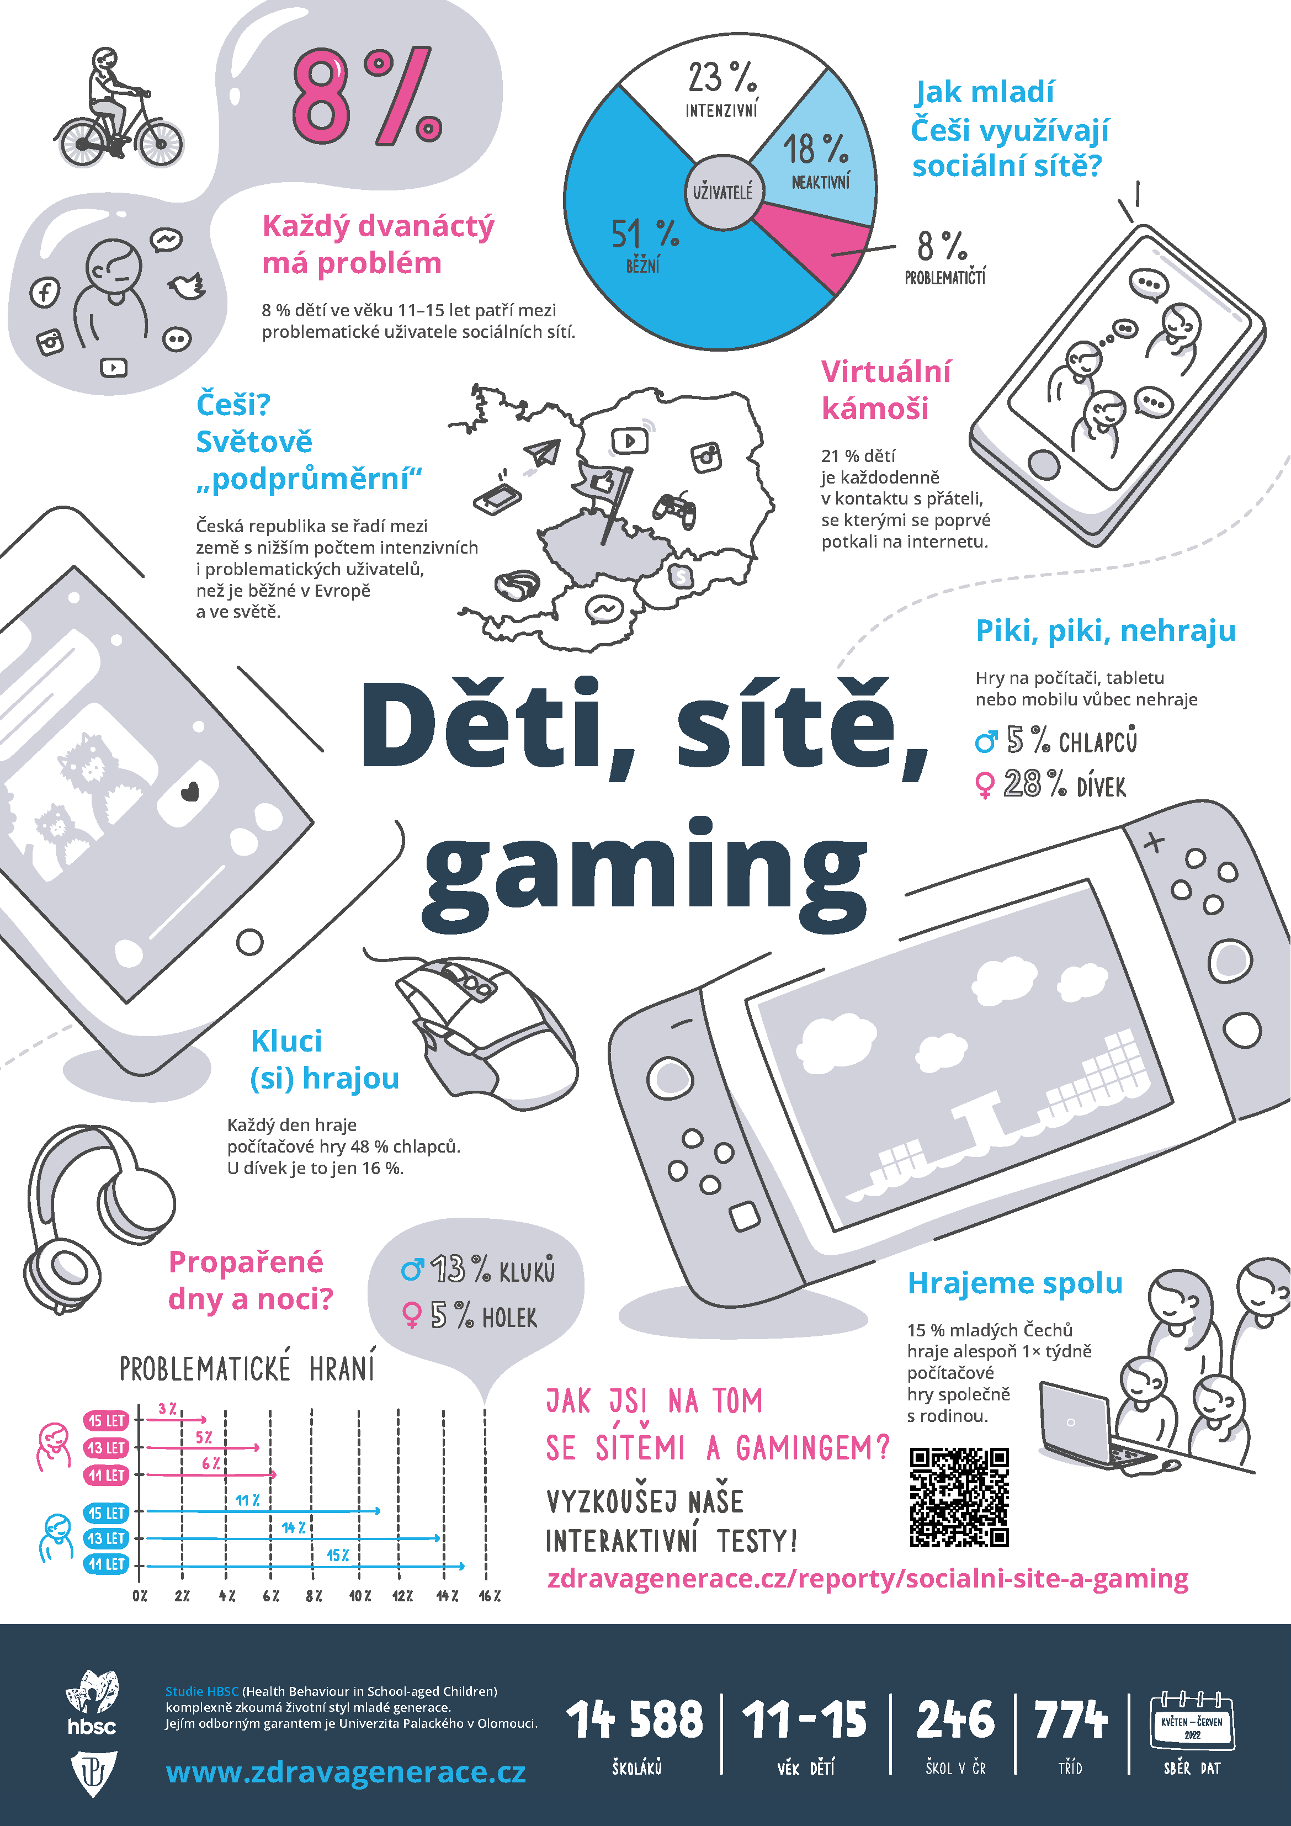


Slide 30
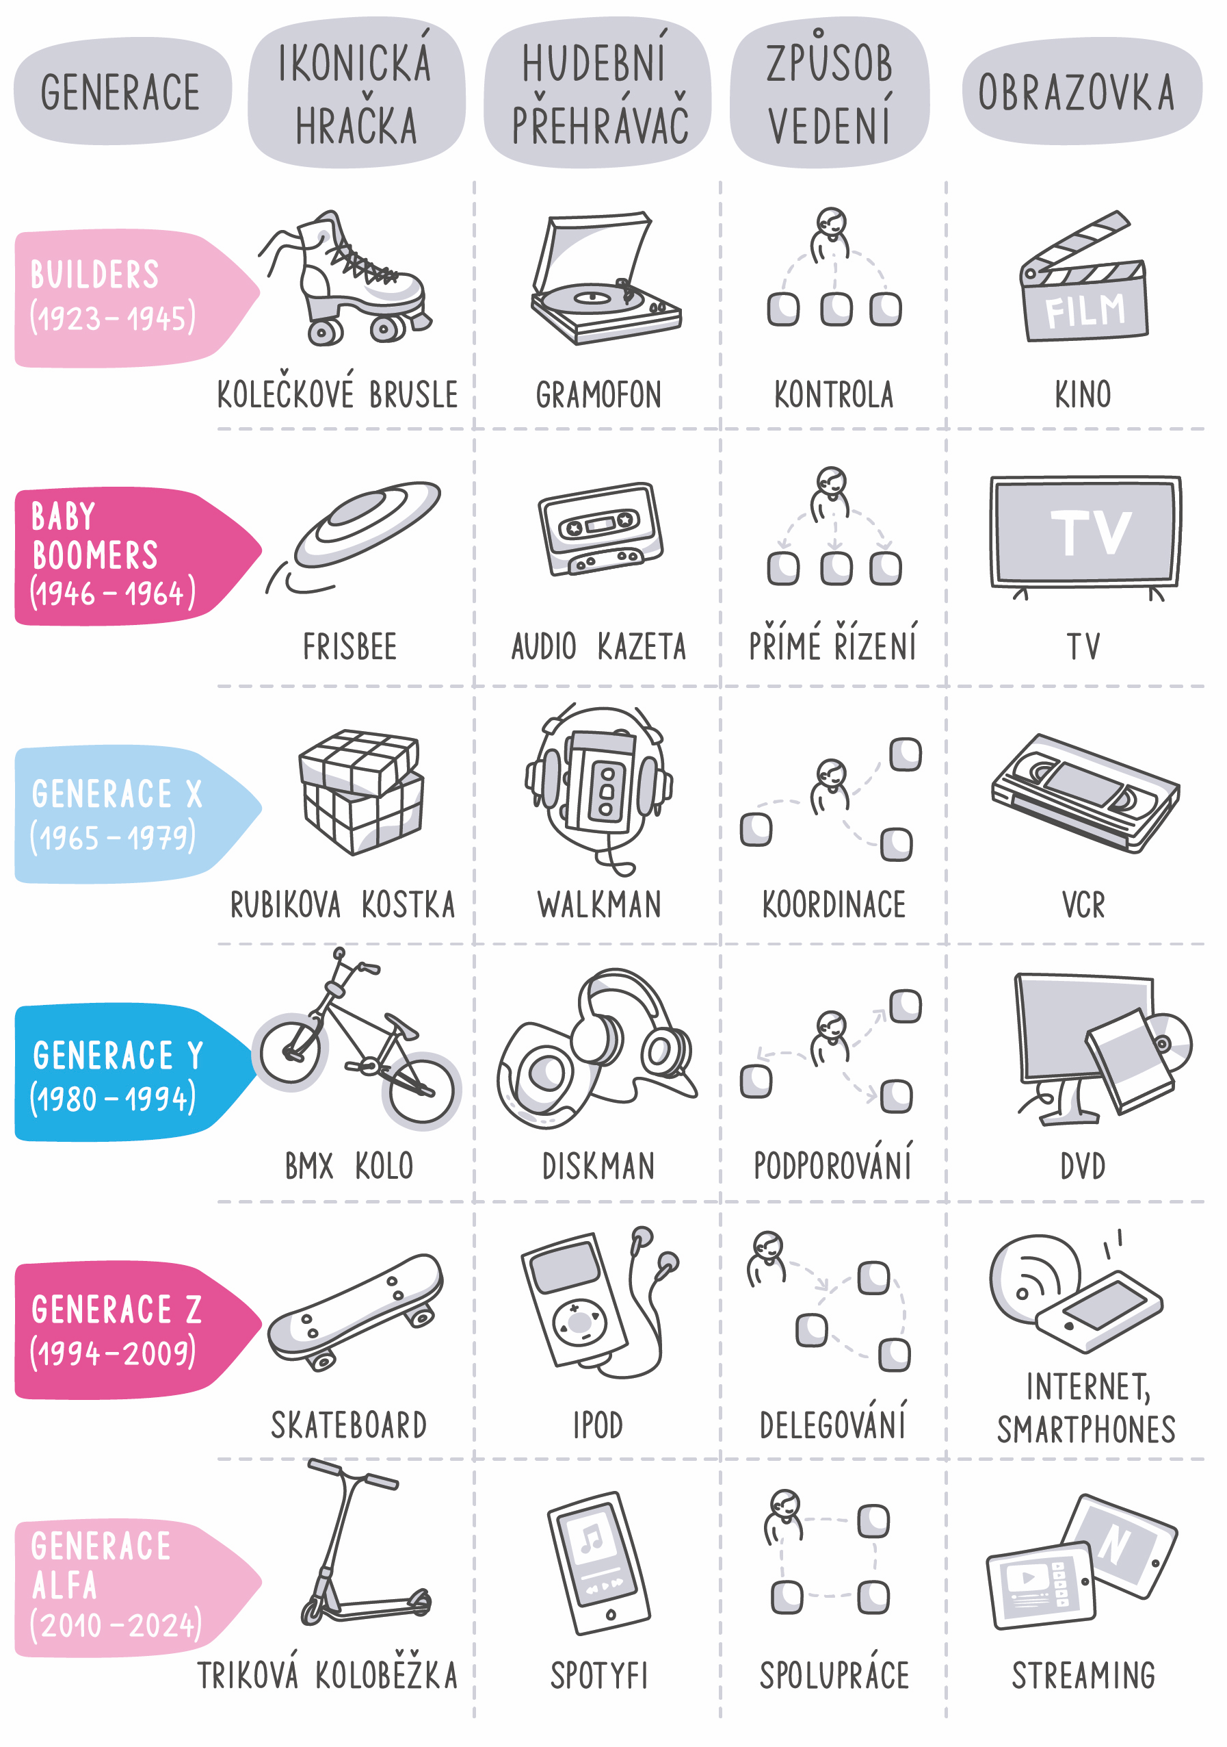

Slide 32
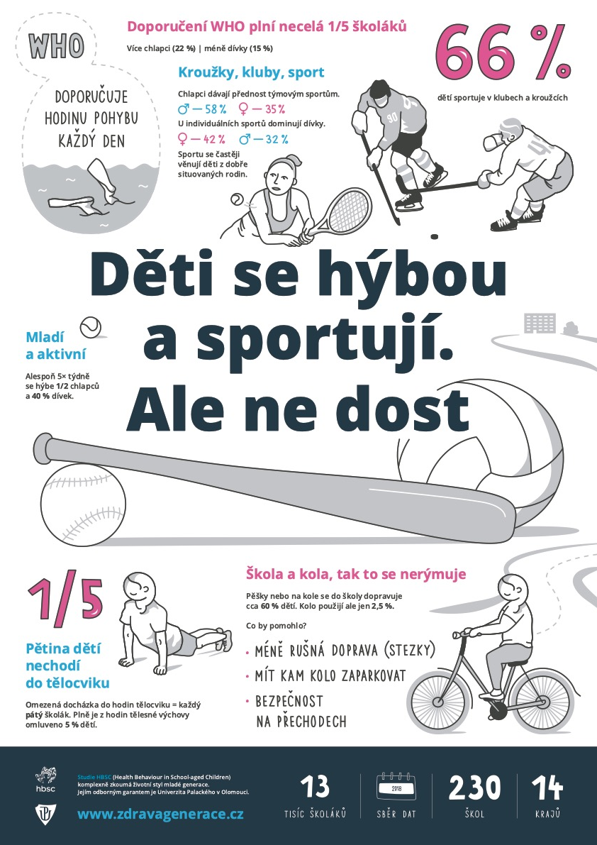

Slide 36

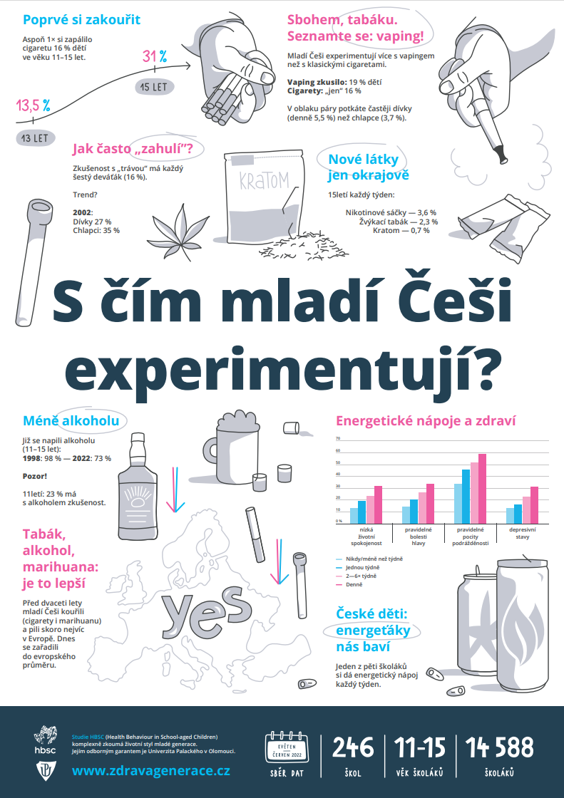

Slide 37


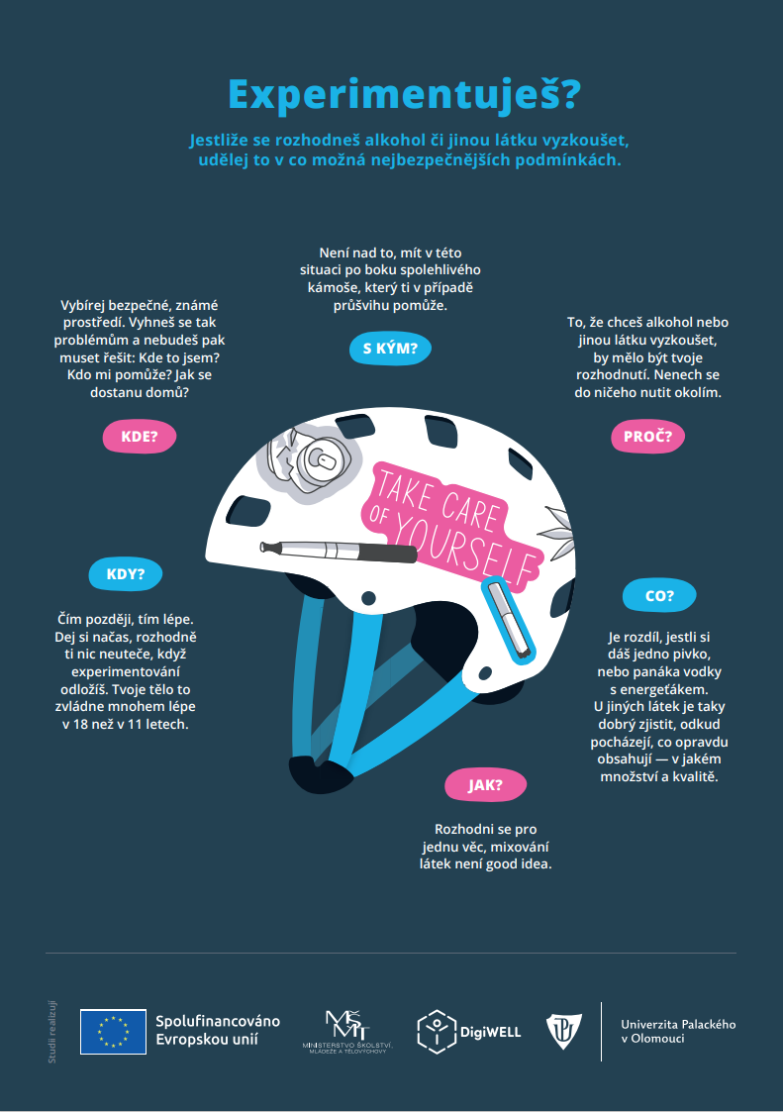

Slide 38
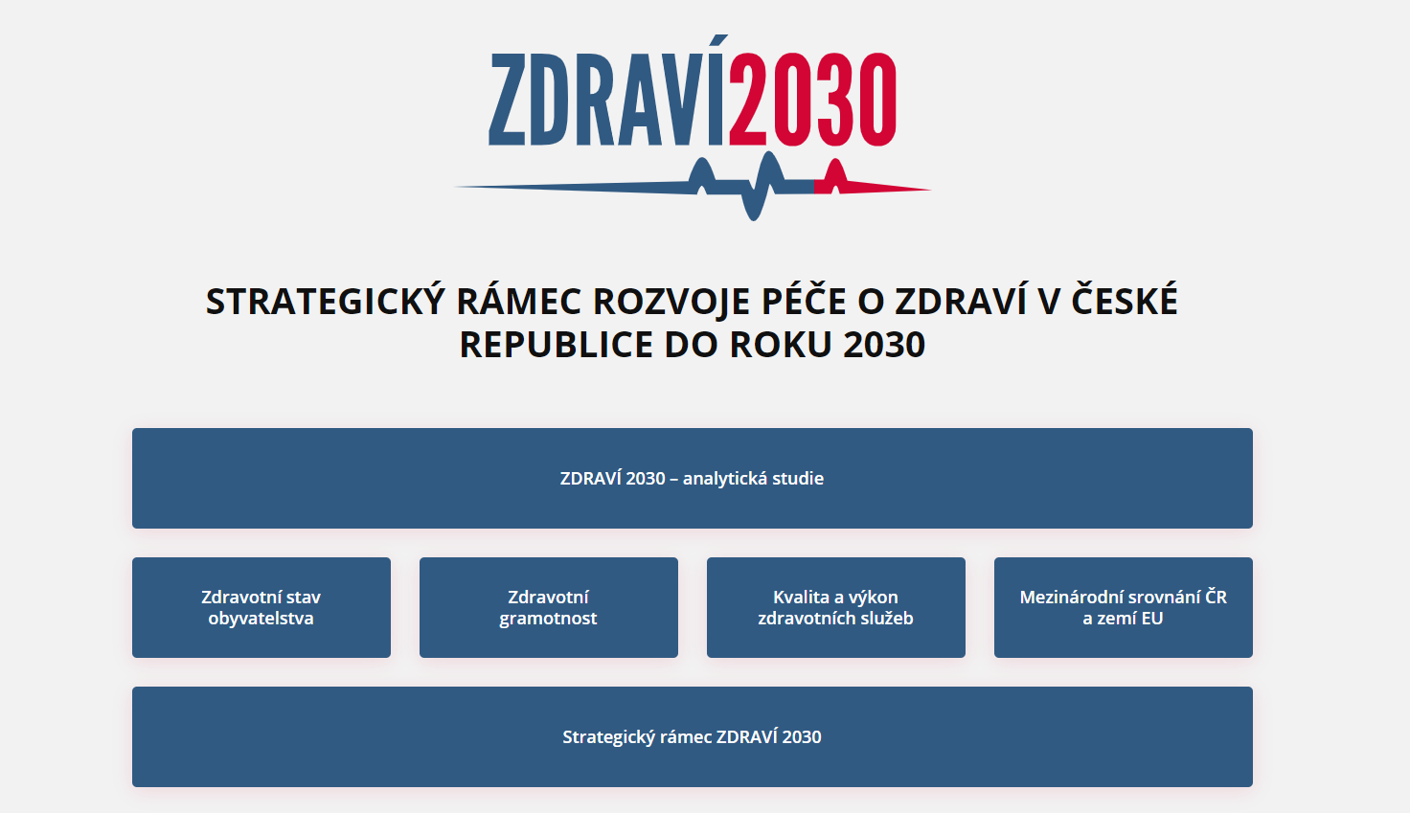

Slide 39


Slide 40
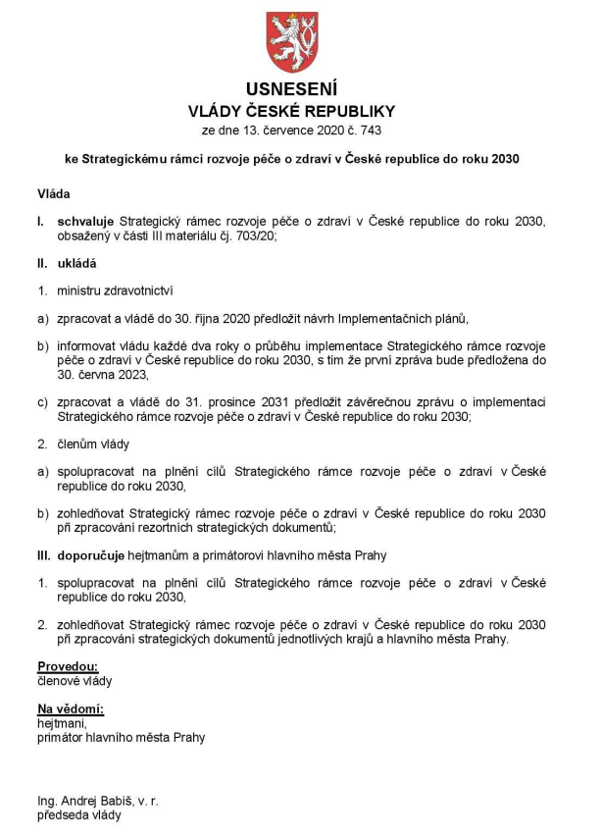


Slide 41


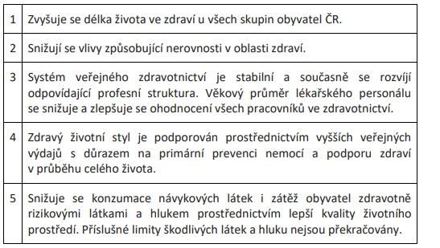
Zastřešující cíl:
Zdraví všech skupin obyvatel se zlepšuje
Naplnění definovaných specifických cílů

Slide 42
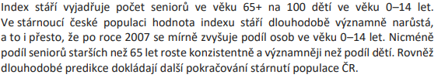
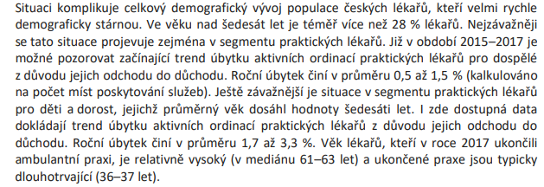
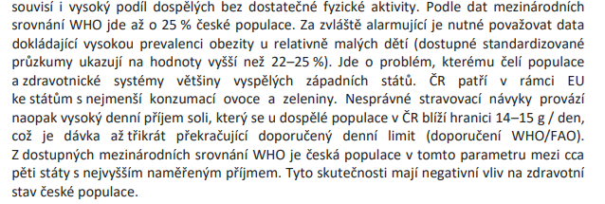
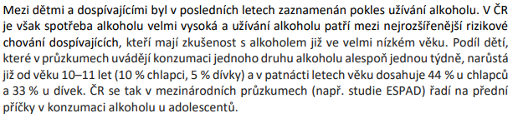

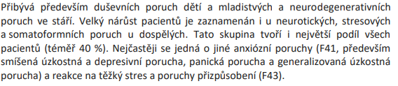
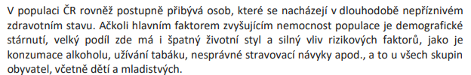
STÁRNUTÍ POPULACE
STÁRNUTÍ PRAKTICKÝCH LÉKAŘŮ
POHYB, OBEZITA,
STRAVOVACÍ NÁVYKY
ALKOHOL
KONOPÍ
DUŠEVNÍ PORUCHY
DLOHODOBĚ NEPŘÍZNIVÝ
ZDRAVOTNÍ STAV

Slide 43
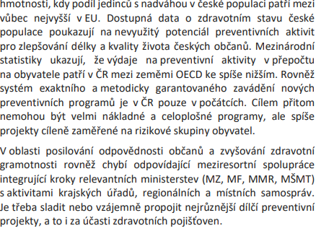
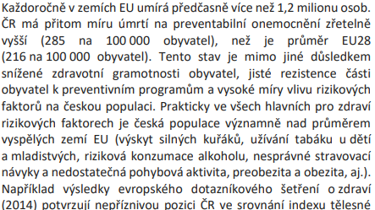
Specifický cíl:
Prevence nemocí, podpora a ochrana zdraví; zvyšování zdravotní gramotnosti
VÝCHOZÍ STAV

Slide 44

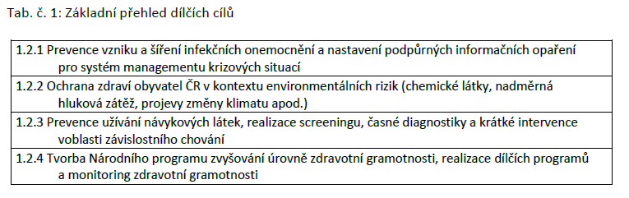
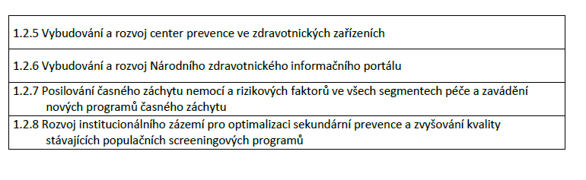

Slide 45
Dílčí cíl 1.2.4:
Tvorba Národního programu zvyšování úrovně zdravotní gramotnosti, realizace dílčích programů a monitoring zdravotní gramotnosti
Opatření:
implementace Národního programu podpory zdravotní gramotnosti realizací schválených intervenčních projektů
vytvoření programu Zvyšování úrovně zdravotní gramotnosti působením na adolescentní populaci ve spolupráci s lékaři primární péče
nastavení systému školení pedagogických pracovníků se zaměřením na zvyšování úrovně zdravotní gramotnosti u žáků a realizace školení
nastavení systému vzdělání všeobecných sester ve zvyšování úrovně zdravotní gramotnosti obyvatel a podpoře zdraví
podpora pohybové aktivity a realizace programů na zastavení nárůstu nadváhy a obezity u dětí a dospělých a medializace tohoto tématu
realizace pravidelného monitoringu zdravotní gramotnosti v rámci mezinárodního srovnávacího šetření

Slide 46
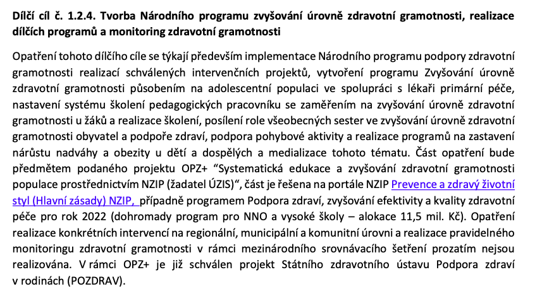
Zpráva o průběhu realizace (4.8. 2023) - zde
NZIP: Prevence a zdravý životní styl (odkaz)
SZÚ: Podpora zdraví v rodinách

Slide 47
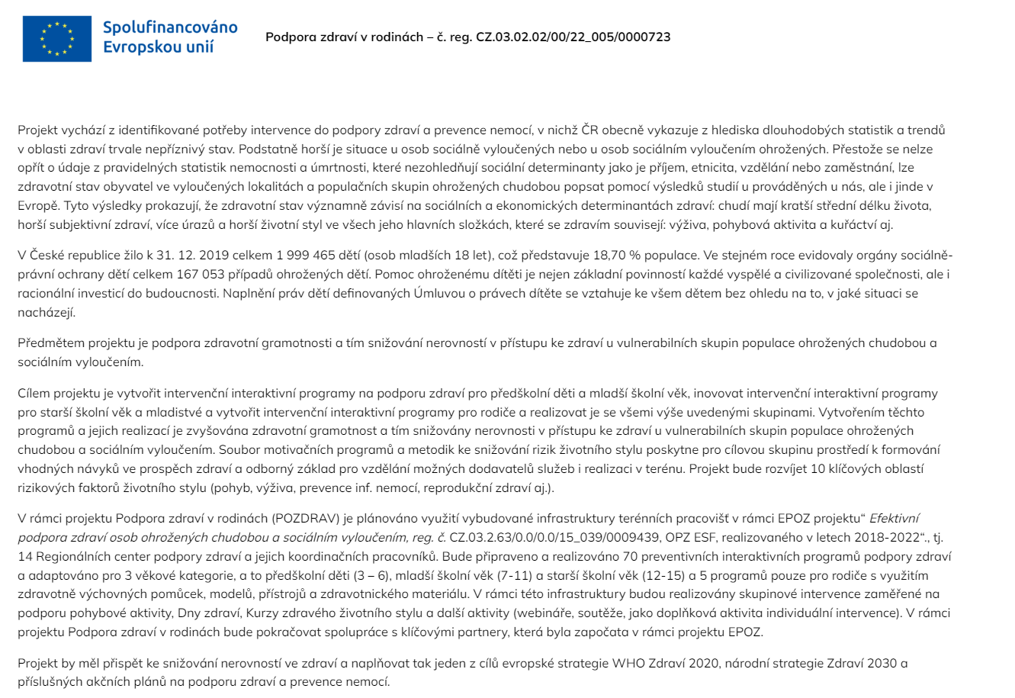
PODPORA ZDRAVÍ V RODINÁCH

Slide 48

www.prevencedetskeobezity.cz (2023)
Společnost pro výživu:
„…počet dětí s obezitou roste, ale kapacita pediatrů naopak ubývá…“
- webové stránky s potřebnými informacemi pro rodiče, pedagogy - s vodítkem, jak pokračovat“

Slide 49
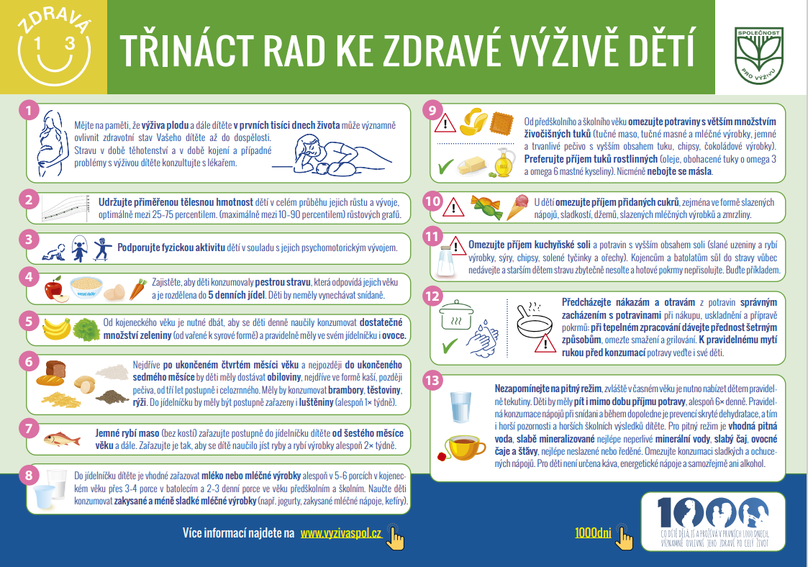
SPV, 2021

Slide 50
Příklad: Intervenční projekt (střední školy)
Když čteš, možná neztloustneš – aneb naučme se rozumět označování potravin:
stanoviště: Legislativa a označování potravin
stanoviště: Výživové údaje
stanoviště: Obaly a matematika
stanoviště: Značky kvality
stanoviště: Nutriční a zdravotní tvrzení, alergeny

Slide 51
Výukové programy
www.viscojis.cz/teens
- Výživa ve Výchově ke zdraví
- výukový program pro pedagogy 2. stupně ZŠ,
- e-learningový kurz „Výživa ve výchově ke zdraví“ pro střední školy i širokou veřejnost
www.pav.rvp.cz
- Pokusné ověřování účinnosti programu zaměřeného na změny v pohybovém a výživovém režimu žáků základních škol (Pohyb a výživa), 2013
- 1. stupeň ZŠ

